Slide 1
高集積センサネットワークにおける異種無線を用いた電力効率化の研究
2020/02/04 (火) 卒論最終発表 公立はこだて未来大学 システム情報科学部 情報システムアーキテクチャ学科 高度ICTコース
稲村浩研究室 1016031 戸澤涼

Slide 2
目次
背景
目的
関連研究
提案手法
電力実測実験
考察
まとめ

Slide 3
WSN（Wireless Sensor Network）とは
IoT（バッテリ駆動のセンサ）におけるネットワーク技術
「利用用途」ごとに様々な規格が用意されている
遠くに多くのデータを送信したい ⇒ LTE
近くに少ないデータを送信したい ⇒ BLE
 | 短距離 | 長距離
広帯域 | Wi-Fi | LTE 3G WiMAX
狭帯域 | BLE | NB-IoT LoRaWAN SIGFOX
[補足] - 広帯域：送信データ量が大きい - 狭帯域：送信データ量が小さい
背景

Slide 4



LPWA（Low Power Wide Area Network）が注目
低消費電力で広範囲をカバーする無線通信
電源確保が困難な場所で電池交換を極力少なく済ませたい
 | 短距離 | 長距離
広帯域 | Wi-Fi | LTE 3G WiMAX
狭帯域 | BLE | NB-IoT LoRaWAN SIGFOX
背景

Slide 5
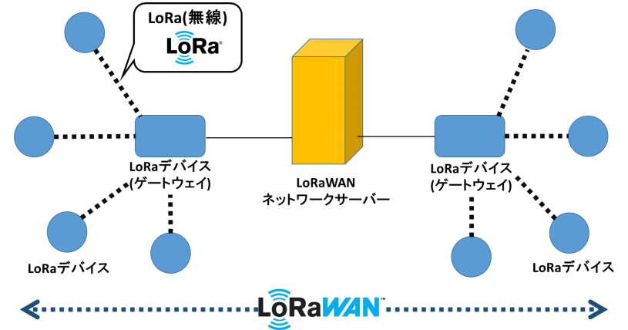
LoRaWAN とは
低電力・長距離通信に特化した無線通信規格（LPWANの1つ）
免許不要の帯域で動作，安価に導入可能
拡散率という通信距離とデータ量を制御する値が存在
ネットワークサーバが LoRaWANを制御
スター型のトポロジ
背景

Slide 6
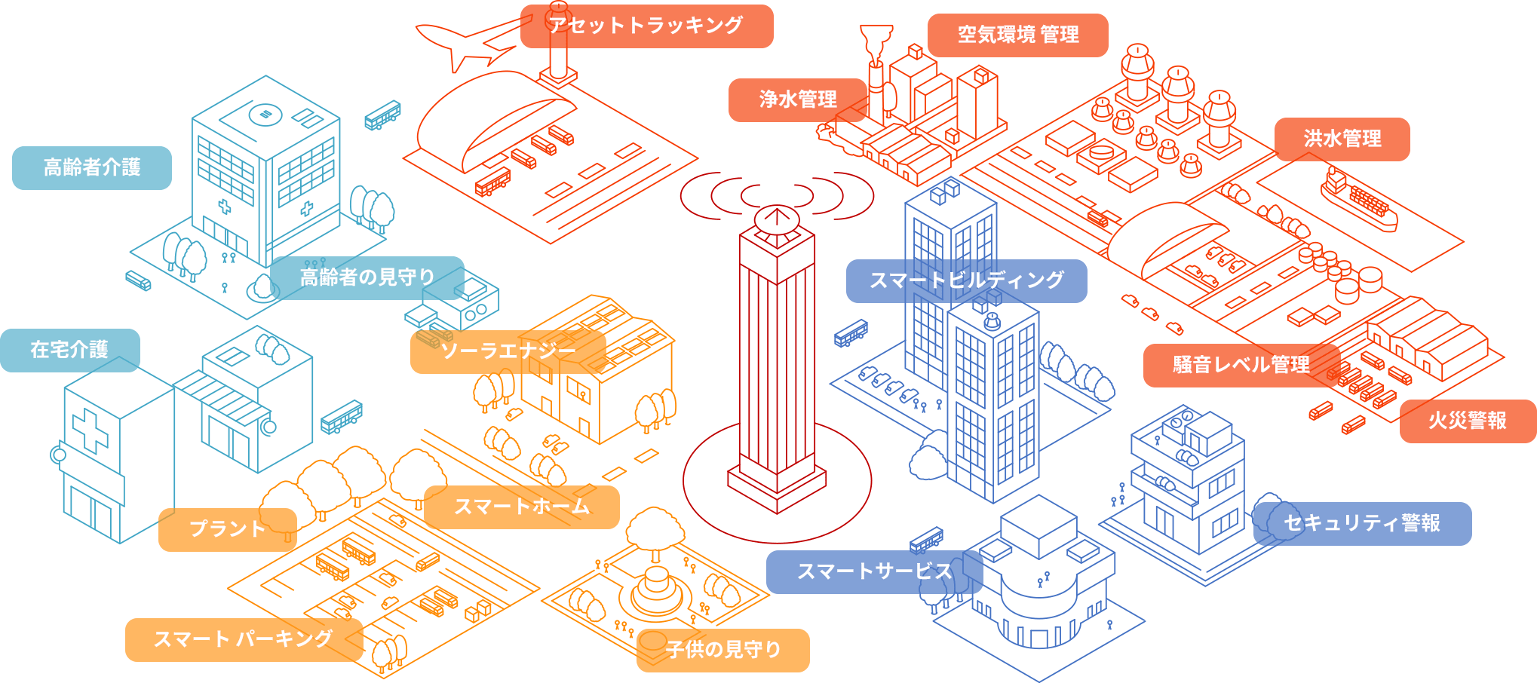
将来想定される環境
デバイスが安価，利用に免許を必要としない
⇒ 都市部のような密集した地域では， センサノードは隣接している可能性がある
背景

Slide 7
LoRaWANの課題
LoRaWANに接続するセンサ数が増加した場合に 頻繁な衝突によるパケット到達率の低下
≒ スケーラビリティの課題
再送による，消費電力の増加を引き起こす
[補足] - スケーラビリティ：機器やソフトウェア，システムなどの拡張性，拡張可能性のこと
背景

Slide 8
目的
消費電力効率化のために ノード増加におけるスケーラビリティを 異種無線を用いて管理し
省電力の適用機会を確保する

Slide 9
関連研究
LoRaWANにおけるネットワーク効率化のための ノードのグループ構成法と通信制御方式 [1]
LPWA通信を利用するIoTプラットフォーム向けの 電力効率を考慮したゲートウェイ配置手法の検討 [2]

Slide 10
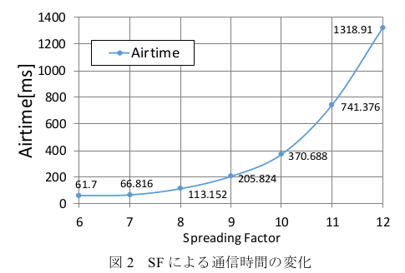
ノードのグループ構成法と通信制御方式
[目的]
消費電力量を抑制
[提案手法]
周波数利用効率の向上
適切な伝送量を割り当て，伝送時間を最適化
≒ 拡散率に基づいたタイムスロットの割り当て
送信衝突の抑制
センサをグループ化し，代表者が周囲の通信を代理送信
⇒ LoRaWANに接続するセンサの台数の低減
[補足] - 拡散率（SF: Spread Factor）：送信データ速度に対する拡散符号速度の比(データ量↗通信時間↗) - タイムスロット ：データを送るとき、一つのチャンネルが占有する時間間隔
関連研究

Slide 11
ノードのグループ構成法と通信制御方式
[課題]
通信を集約する際に，センサ間通信の手法が明記されていない
⇒ LoRaWANは，センサ間通信が未対応
グループを作成するには，センサの位置を手動で登録する必要がある
⇒ 都市部のような密集した地域ではセンサの台数が多く その全てを手動で登録するのは現実的ではない
代表者に長距離通信の回数が偏る
⇒ 特定のセンサの消費電力量が増加する
関連研究

Slide 12
ノードのグループ構成法と通信制御方式
[課題]
グループを構成する際の手順が明記されていない
関連研究

Slide 13
ゲートウェイ配置手法の検討
[目的]
消費電力の平準化
[提案手法]
輻輳の抑制
拡散率に基づき， 通信距離と消費エネルギーのトレードオフを考慮した ゲートウェイの配置を最適化
≒ ゲートウェイから遠い箇所の通信は 通信時間が長く消費電力が大きいため 拡散率をもとに，ゲートウェイの配置場所を考慮
[補足] - 輻輳：ネットワークが混雑している状態
関連研究

Slide 14
ゲートウェイ配置手法の検討
[課題]
拡散率をエネルギー消費のみをもとに決定している
⇒ 近場に同じ拡散率を割り当てた端末がいると，通信の衝突が発生
ゲートウェイに接続できるデバイス数の上限が考慮されていない
⇒ ゲートウェイの同時接続台数には限りがあり，通信の衝突が発生
背景

Slide 15
提案手法
異種無線（BLE・LoRaWAN）を活用した センサノードのグループ化による
スケーラビリティの管理

Slide 16
センサノードのグループ化
長距離伝送の利用を削減する既存手法を活用する場合の課題
3
2
現実的に グループの規模は どのくらいか？
どのように グループを 構築するか？
4
通信タイミングを 考慮しないと 衝突しない？
1
センサノード間は どのように通信 するのか？
5
代表者の通信回数が増加しバッテリーが早く 切れないか？
■ ゲートウェイ ■ センサノード
提案手法

Slide 17
センサノードのグループ化
卒業研究において対応した課題
2
どのように グループを 構築するか？
1
センサノード間は どのように通信 するのか？
5
代表者の通信回数が増加しバッテリーが早く 切れないか？
■ ゲートウェイ ■ センサノード
提案手法

Slide 18
センサノードのグループ化
課題に対するアプローチ
① センサノード間はどのように通信するのか？
⇒ 消費電力削減のため，異種無線の導入に関する検討
② どのようにグループを構築するか？ ⇒ グループ決定のため，センサ起動時のプロトコルに関する検討
③ 代表者の通信回数が増加しバッテリーが早く切れないか？ ⇒ バッテリ残量平準化のため，代表者の入替方式に関する検討
提案手法

Slide 19
センサノード間の通信方式
消費電力削減のため，センサノード間通信には異種無線を適用
近距離通信：BLE
長距離通信：LoRaWAN
■ ゲートウェイ
■ グループメンバー（GM: Group Member） ■ グループリーダー（GL: Group Leader）
→ LoRaWAN
→ BLE
GL: 集約データの送信
GM: 接続情報の発信（アドバタイズ）
GL: 接続情報の受信（スキャン） ⇒ 接続確立，センサデータ+α送信
提案手法

Slide 20
グループ構成法の検討
グループ決定のため，センサ起動時のプロトコルに関する検討
以下の３点が必要となる
① 自身から見える周囲のセンサ情報の収集
② 収集した情報をもとにグループの構成
③ グループ構成の通知
提案手法

Slide 21





グループ構成法の検討
グループ決定のため，センサ起動時のプロトコルに関する検討
① 自身から見える周囲のセンサ情報の収集
■ ゲートウェイ ■ センサノード
→ LoRaWAN
→ BLE
一定期間データを収集したあとゲートウェイへ送信
LoRaWANの固有ID[4]を発信 ：アドバタイズ ⇒ ex: 000b78fffe052c58
周囲のノード情報を受信 ：スキャン
⇒ 固有ID・BLEの信号強度（RSSi）
$$N_{1}$$
$$N_{4}$$
$$N_{3}$$
$$N_{2}$$
$$N_{5}$$
提案手法

Slide 22

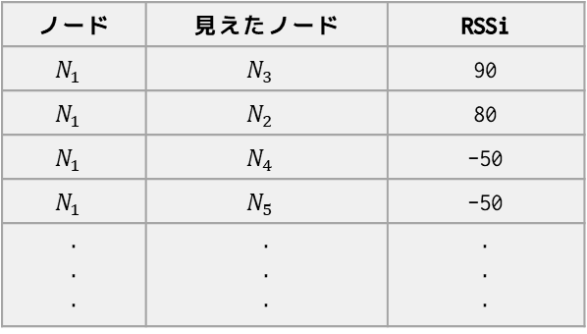

グループ構成法の検討
グループ決定のため，センサ起動時のプロトコルに関する検討
② 収集した情報をもとにグループの構成
■ ゲートウェイ ■ センサノード
→ LoRaWAN
ノード | 見えたノード | RSSi
$$N_{1}$$ | $$N_{3}$$ | 90
$$N_{1}$$ | $$N_{2}$$ | 80
$$N_{1}$$ | $$N_{4}$$ | -50
$$N_{1}$$ | $$N_{5}$$ | -50
・ ・ ・ | ・ ・ ・ | ・ ・ ・
LoRaWAN，BLEにおける
・固有ID
・信号強度（RSSi）
重複を排除し， お互いに到達可能な ノードでグループを作成
到達経路情報
$$N_{1}$$
$$N_{4}$$
各ノードから見た RSSiが最も大きい経路を リーダーとする
$$N_{3}$$
$$N_{2}$$
$$N_{5}$$
提案手法

Slide 23
グループ構成法の検討
グループ決定のため，センサ起動時のプロトコルに関する検討
③ グループ構成の通知
■ ゲートウェイ ■ センサノード
→ LoRaWAN
[前提条件]
LoRaWANの仕様上クラスAでは 上り通信時のみ下り通信が可能
代表者のBLEの固有IDを受信
以降の通信は代表者と行う
提案手法

Slide 24
代表者の入れ替え
バッテリ残量平準化のため，代表者の入替方式に関する検討
GLは消費電力を算出し，余裕のあるセンサを次の代表者に決定
■ ゲートウェイ
■ グループメンバー（GM: Group Member） ■ グループリーダー（GL: Group Leader）
→ BLE
[前提条件]
センサは，LoRaWAN・BLEでの 通信回数を保持している
各通信での消費電力をもとに バッテリ残量に余裕のある センサをGLに決定
通信回数を含め センサデータを送信
提案手法

Slide 25
LoRaWANの消費電力実測
① 異種無線によるグループ化の適用可能性
≒ 消費電力の観点で提案手法が有効であるか
② 代表者の入れ替え ⇒ 有効性の検証（今後検討）
BLE，LoRaWANにおける消費電力の参考値が必要
実験

Slide 26
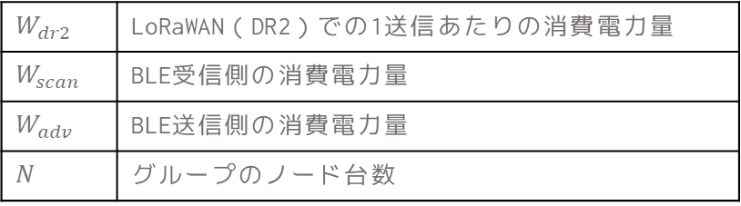
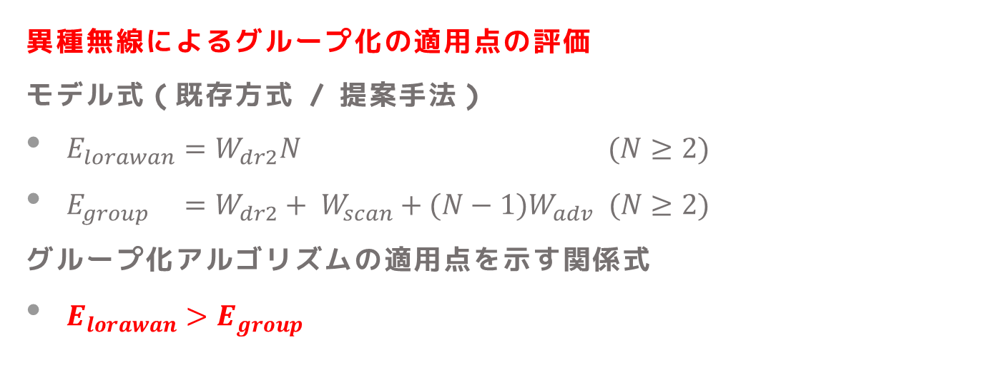
LoRaWANの消費電力実測
異種無線によるグループ化の適用点の評価
モデル式（既存方式 / 提案手法）
$E_{lorawan}=W_{dr2}N (N≥2)$
$E_{group} =W_{dr2}+ W_{scan}+(N−1)W_{adv} (N≥2)$
グループ化アルゴリズムの適用点を示す関係式
$E_{lorawan}>E_{group}$
$$W_{dr2}$$ | LoRaWAN（DR2）での1送信あたりの消費電力量
$$W_{scan}$$ | BLE受信側の消費電力量
$$W_{adv}$$ | BLE送信側の消費電力量
$$N$$ | グループのノード台数
モデル式のパラメーター
実験

Slide 27
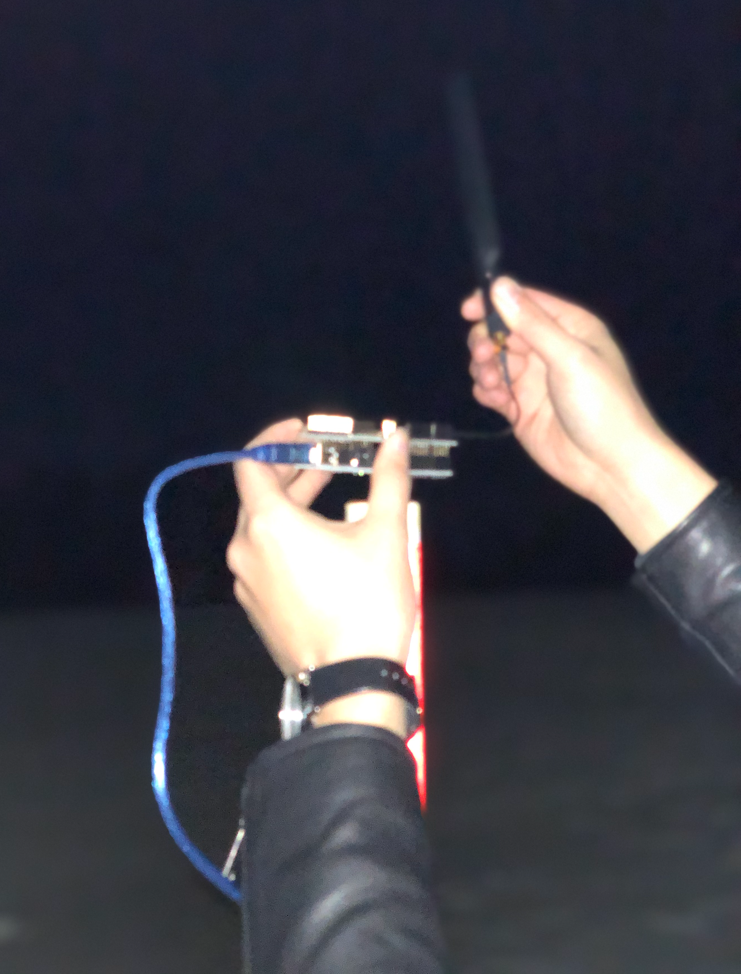
LoRaWANの消費電力実測
実験概要
大学⇔自宅，3.5kmの場所にデバイスを配置
1試行：固定長のデータを30秒間送り続ける
⇒ 12試行
GWとセンサの距離 | 3.5km
データレート（LoRaWAN） | 2
拡散率 | 10
実験環境
LoRaWANの設定値
シングルボードコンピューター | Arduino Uno R3
LoRaWANモジュール | LoRaWAN Shield for Arduino
LoRaWANゲートウェイ | SW-GW01
マルチメータ（電力計測） | Kotomi Premium
実験の様子
実験機材
実験

Slide 28
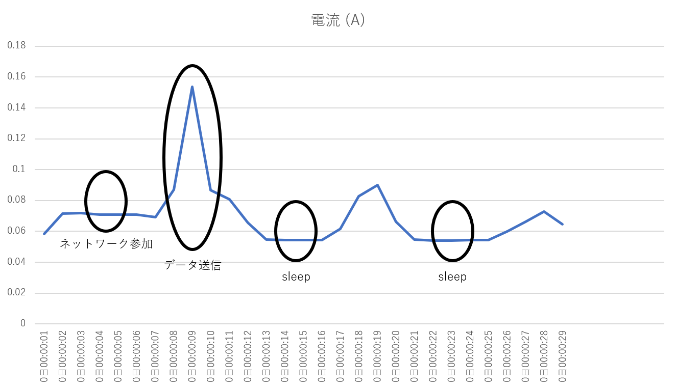
LoRaWANの消費電力実測
実験結果
「起動からネットワーク参加」・「データ送信」・「スリープ」 イベントごとに単位時間(s)あたりの平均消費電力を抽出
消費電力測定における各イベント（縦軸：消費電流（mA），横軸：時間（s））
実験

Slide 29
LoRaWANの消費電力実測
実験結果
イベント | 時間（s） | 電流（mA） | 消費電力（mW）
起動→ネットワーク参加 | 7 | 20 | 120
起動→ネットワーク参加→データ送信 | 11 | 21 | 105
スリープ | 任意 | 3 | 15
データ送信 | 4 | 29 | 145
LoRaWAN消費電力実測結果（電圧は5V）
実験

Slide 30
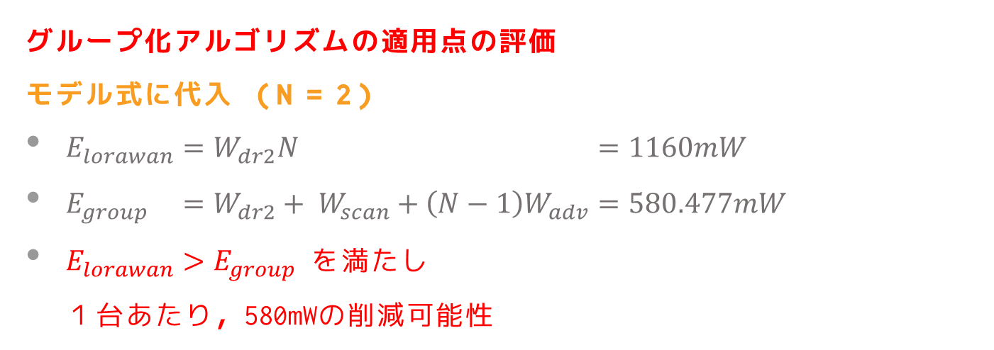
グループ化の適用点について
グループ化アルゴリズムの適用点の評価
モデル式に代入 （N = 2）
$E_{lorawan}=W_{dr2}N =1160mW$
$E_{group} =W_{dr2}+ W_{scan}+\left(N−1\right)W_{adv}=580.477mW$
$E_{lorawan}>E_{group}$ を満たし １台あたり，580mWの削減可能性
種類 | 消費電力（mW）
PD | 0.423
CD | 0.054
BLE消費電力参考値 [3]
イベント | 時間（s） | 消費電力（mW）
起動→ネットワーク参加 | 7 | 120
起動→ネットワーク参加→データ送信 | 11 | 105
スリープ | 任意 | 15
データ送信 | 4 | 145
LoRaWAN消費電力実測結果
考察

Slide 31
卒業研究での成果
新たな方式を提案
① 消費電力削減 ⇒ 異種無線の導入
② グループの決定 ⇒ ノード起動時のグループ構成プロトコル
③ バッテリ残量平準化 ⇒ 代表者の入替方式
実験による評価の実施
④ グループ化の有効性 ⇒ 消費電力の実測による評価
消費電力効率化のため 異種無線によるグループ化を用いた 省電力な無線センサネットワークの システム実現可能性の示唆
貢献

Slide 32
今後の課題
前述した未解決の課題
① 現実的にグループの規模はどのくらいか？
⇒ グループ化の性能限界についての検討
② 通信タイミングを考慮しないと衝突しない？
⇒ グループに割り当てる拡散率や通信タイミングの検討
スケーラビリティを考慮し ns-3[4] 上で実装し評価する
今後の課題

Slide 33
今後のスケジュール
期間 |  | 内容
2020年 | 3月 | 情報処理学会 第82回全国大会
 | 6月 | マルチメディア，分散，強調とモバイル （DICOMO2020）シンポジウム
 | 7月 | 課題研究発表Ⅰ
今後のスケジュール

Slide 34
参考文献
[1] 手柴瑞基, 湯素華, 小花貞夫: LoRaWAN におけるネットワーク効率化のためのノードのグループ構成法と通信制御方式, 情報処理, Vol.2018-MBL-89, No.13, pp.1~8 (2018)
[2] 近藤正章, 中村宏: LPWA通信を利用するIoTプラットフォーム向けの電力効率を考慮したゲートウェイ配置手法の検討, 情報処理, Vol.2017, No.32, pp.46~53（2017）
[3] Eduardo Garcia-Espinosa, Omar Longoria-Gandara, Ioseth Pegueros-Lepe, Arturo Veloz-Guerrero.: Power Consumption Analysis of Bluetooth Low Energy Commercial Products and Their Implications for IoT Applications, Electronics,Vol.7, No.12, p.386 (2018)
[4] LoRaWAN端末番号の設定,入手先<https://www.soumu.go.jp/main_content/000597414.pdf＞(参照2020-01-20)
[5] ns-3 Network Simulator, 入手先＜https://www.nsnam.org/＞(参照2020-01-20)
参考文献

Slide 35
まとめ
[目的]
消費電力効率化のため，異種無線によるグループ化手法の実現
[提案手法]
異種無線（BLE，LoRaWAN）の適用，グループ化のプロトコル定義
[実験結果]
異種無線によるグループ化は， 既存のLoRaWANと比較し消費電力の観点から有効であるといえる
[今後の課題]
グループの性能限界についての検討
グループに割り当てる拡散率や通信タイミングの検討
まとめ

